Slide 1
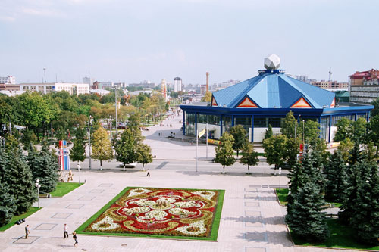
ТЕМА 5: Основные принципы и способы защиты населения от опасностей, возникающих при ведении военных действий или вследствие этих действий, а также при ЧС

Slide 2
Основные принципы
защиты населения и территорий от ЧС
Принцип приоритетности
Вопросы защиты населения в ЧС имеют приоритет и являются
важнейшей задачей государства и органов управления всех уровней
Принцип независимости от гражданства
Защите в ЧС подлежит все население РФ, а также иностранные
граждане и лица без гражданства, находящиеся в зоне ЧС
Принцип заблаговременности
Мероприятия по предупреждению ЧС и максимально возможному
снижению размеров ущерба от ЧС проводятся заблаговременно
Принцип учета особенностей
Планирование и осуществление мероприятий защиты от ЧС
проводится с учетом экономических, природных и иных особенностей
территорий и степени реальной опасности возникновения ЧС
Принцип разумной достаточности и дифференцированности
Необходимая достаточность и максимально возможное использование
имеющихся сил и средств, привлекаемых к ликвидации ЧС
Принцип территориальности
Ликвидация ЧС осуществляется силами и средствами органов управления
той территории, на которой сложилась ЧС;
при недостаточности имеющихся сил и средств привлекаются силы и средства
вышестоящих органов управления

Slide 3

Способы защиты населения
Организация оповещения
Укрытие населения в защитных сооружениях
Эвакуация населения
Использование СИЗ
Использование средств медицинской защиты
2

Slide 4
Организация системы оповещения
Оповестить население - значит предупредить его о надвигающемся наводнении, лесном пожаре, землетрясении или другом стихийном бедствии, передать информацию о случившейся аварии или катастрофе. Для этого используются все средства проводной, радио- и телевизионной связи.
Сигнал "Внимание всем!"
Услышав звуки сирен, надо немедленно включить телевизор, радиоприемник, репродуктор радиотрансляционной сети и слу­шать сообщение местных органов власти или штаба по делам гра­жданской обороны и чрезвычайным ситуациям.
На весь период ликвидации последствий стихийных бедствий или аварий все эти средства необходимо держать постоянно включенными. Местные радиотрансляционные узлы населенных пунктов и объектов народного хозяйства переводятся на круглосуточную работу.
Речевая информация
На каждый случай чрезвычайных ситуаций местные органы власти совместно с органами управления по делам ГОЧС заготавливают варианты текстовых сообщений, приближенные к своим специфическим условиям. Они заранее прогнозируют (моделируют) как вероятные стихийные бедствия, так и возможные аварии и катастрофы. Только после этого может быть составлен текст, более или менее отвечающий реальным условиям.

Slide 5
Укрытие населения в защитных сооружениях
К защитным сооружениям ГО относятся:
1. Специально построенные по проектам отдельно стоящие и встроенные убежища и противорадиационные укрытия (ПРУ);
2. Приспособленные (дооборудованные) под убежища и ПРУ метрополитены, подземные горные выработки и естественные полости, подвальные помещения наземных зданий и сооружений и другие заглубленные помещения, помещения подземных зданий и сооружений.
Защите в убежищах подлежат:
1. Рабочие и служащие НСР предприятий, учреждений, организаций и объединений всех форм собственности, расположенных и продолжающих свою деятельность в военное время, рабочие и служащие, участвующие в строительстве новых или в расширении, реконструкции и техническом перевооружении этих объектов экономики, а также работающей смены дежурного и линейного персонала предприятий, обеспечивающих жизнедеятельность категорированных городов и объектов особой важности.
2. Персонал АЭС, рабочие и служащие предприятий (включая л/с воинских и пожарных частей), обеспечивающих функционирование и жизнедеятельность этих станций.
3. Трудоспособное население города
4. Нетранспортабельные больные, а также медицинский и обслуживающий персонал для них во вновь проектируемых, строящихся и действующих учреждениях здравоохранения (больницах и поликлиниках), располагаемых в зонах возможных сильных разрушений.
5. Население, проживающее за границей проектной застройки АЭС, в пределах зоны возможных сильных разрушений.
6. Население, проживающее в пределах радиуса сбора от убежищ, для категорий укрываемых, перечисленных в п.5 (при ЧС мирного времени).
7. Конкретная категория укрываемого населения устанавливается и изменяется Правительством РФ.
Защите в ПРУ подлежат:
1. Рабочие и служащие (НРС) объектов 1 и 2 категории по ГО и других объектов экономики, расположенных за пределами зон возможных сильных разрушений, строители, другие рабочие и служащие, участвующие в строительстве новых или в расширении, реконструкции и перевооружении этих объектов, расположенных за пределами зон возможных сильных разрушений.
2. Население, проживающее в не категорированных городских и сельских поселениях, а также население, эвакуированное в указанные поселения.
3. Больные, медицинский и обслуживающий персонал учреждений здравоохранения, располагающихся за зонами возможных сильных разрушений категорированных городов и объектов особой важности, а также лечебных учреждений, развертываемых в военное время.

Slide 6
Принципы и способы эвакуации
Эвакуация - это комплекс мероприятий п организованному вывозу населения всеми видами имеющегося транспорта и выводу пешим порядком из города (в военное время) или зоны чрезвычайной ситуации (в мирное время) и размещению в заранее подготовленных безопасных районах (местах)
Вопросы эвакуации будут рассмотрены подробно в следующей теме

Slide 7
Обеспечение население СИЗ осуществляется:
федеральными органами исполнительной власти – работников этих органов и бюджетных организаций, находящихся в их ведении и членов их семей;
органами исполнительной власти субъектов Российской Федерации – работников этих органов и бюджетных организаций, находящихся в их ведении, а также населения, проживающего на территории соответствующего субъекта Российской Федерации;
органами местного самоуправления - работников этих органов и созданных ими муниципальных предприятий и учреждений;
организациями - работников этих организаций и подведомственных им объектов производственного и социального назначения.
МЧС России участвует в обеспечении СИЗ детей, неработающих пенсионеров, а также населения, проживающего вблизи радиационно-опасных, химически и биологически опасных объектов, за счет средств федерального бюджета.

Slide 8
Средства индивидуальной защиты (СИЗ)
Средства защиты органов
дыхания
фильтрующие противогазы (общевойсковые, гражданские, детские, промышленные)
изолирующие противогазы
респираторы
простейшие средства
Средства защиты кожи
защиты кожи
изолирующие костюмы (комбинезоны, комплекты)
защитно-фильтрующая одежда
простейшие средства (рабочая и бытовая одежда)
Средства защиты органов дыхания и кожи нужны не только на случай возможного применения отравляющих веществ в ходе боевых действий. Они нашли широкое применение и в мирные дни, особенно на предприятиях, изготавливающих или использующих в производстве аварийно химически опасные вещества (АХОВ). В противогазах приходится работать отрядам газо- и горноспасате­лей. Их надевают пожарные в сильно задымленных и загазованных помещениях, а также население при авариях на предприятиях с выбросом или выливом химически опасных веществ.

Slide 9
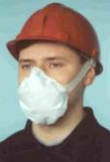
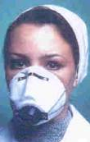
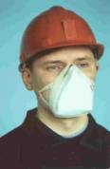
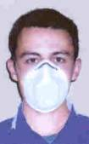
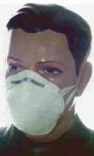
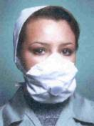
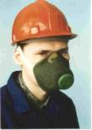
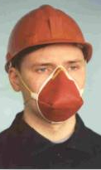
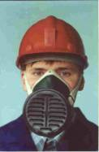
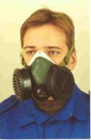
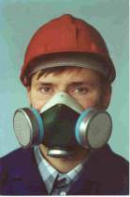
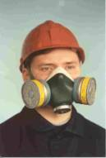
СОВРЕМЕННЫЕ РЕСПИРАТОРЫ
Лепесток- 40
Юлия- М
Кама-200
Юлия
ФОРТ- ПЗ
АЛИНА- П
У-2ГПм
Уралец-ГП
Ф-62Ш
РПА-ГП
РПГ-67
РУ-60М

Slide 10
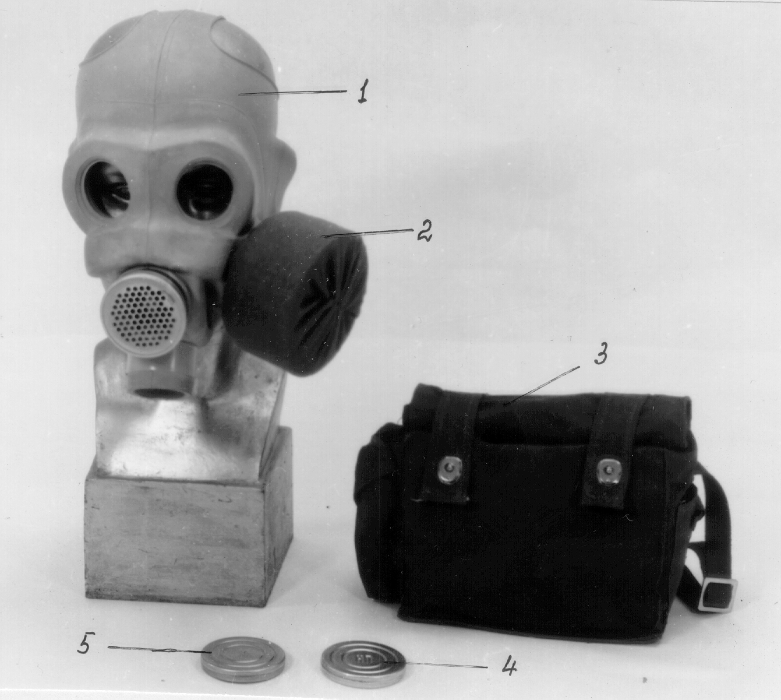
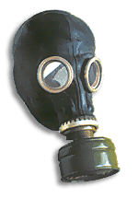
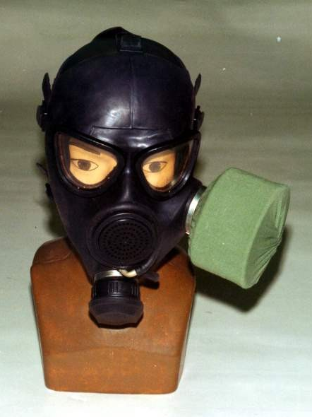
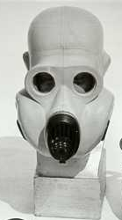
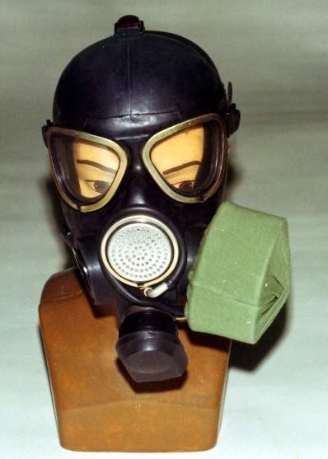
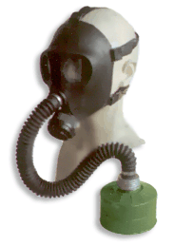
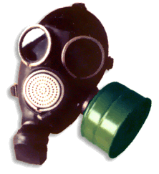
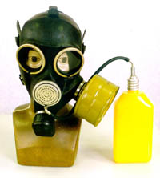
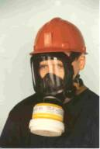
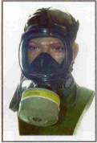
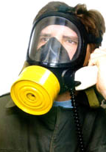
СОВРЕМЕННЫЕ ФИЛЬТРУЮЩИЕ ПРОТИВОГАЗЫ
ПМГ
ПМГ-2
ПМК
ПБФ
ПМК-2
ПДФ-2Д
ГП-7
ГП-7В
ПФМ-1
ПФМГ-96
ППФ-95М

Slide 11
Использование средств медицинской защиты
Медицинские средства индивидуальной защиты - это медицинские препараты, материалы и специальные средства, предназначенные для использования в ЧС с целью предупреждения поражения или снижения эффекта воздействия поражающих факторов и профилактики осложнений.
К медицинским средствам индивидуальной защиты относятся:
* аптечка индивидуальная АИ-2;
* универсальная аптечка бытовая для населения, проживающего на радиационноопасных территориях;
* индивидуальные противохимические пакеты - ИПП-8,ИПП-10;
* пакет перевязочный медицинский - ППМ.
В комплексе защитных мероприятий, проводимых ГО, большое значение имеет обеспечение населения средствами специальной профилактики и первой мед. помощи, а также обучение правилам пользования ими. Применение медицинских средств индивидуальной защиты в сочетании с СИЗ органов дыхания и кожи один из основных способов защиты людей в условиях применения противником оружия массового поражения, а также в условиях ЧС мирного времени. Учитывая, что в сложной обстановке необходимо обеспечить профилактику и первую мед. помощь в самые короткие сроки, особое значение приобретает использование медицинских средств в порядке само- и взаимопомощи.

